Slide 1

Analisi di Dati sui Voli Aerei
con Apache Spark
Pipeline di Batch Processing su Architettura Containerizzata
SABD A.A. 2025/26 | Prof. Cardellini & Nardelli
Valentina Jin | Elisa Marzioli
Ingegneria Informatica – Università degli Studi di Roma Tor Vergata

Slide 2
00 Roadmap
01 Introduzione
Obiettivi dello studio
02 Architettura
Pipeline
03 Query
Implementazioni
05 Analisi delle prestazioni
Esperimenti
06 Conclusioni
Analisi e Sviluppi
04 Risultati
Visualizzazione e analisi
Introduzione
Architettura
Query
Analisi delle prestazioni
Conclusioni
Risultati
2

Slide 3

01 Introduzione

Slide 4

01 Introduzione
Il dominio
Batch Processing su dati di volo del Bureau of Transportation Statistics degli Stati Uniti (BTS);
Circa 2,2 mln di voli da Gennaio 2025 a Aprile 2025;
Introduzione
Architettura
Query
Analisi delle prestazioni
Conclusioni
Risultati
4

Slide 5
01 Introduzione
Obiettivi dello studio
Q1
Statistiche mensili di ritardo e cancellazione per AA e DL
E1
DataFrame vs RDD
E2
Warm start vs Cold start
Q2
Top-10 compagnie per ritardo medio in arrivo con breakdown delle cause
E3
Scalabilità del numero di worker
Q3
Percentili P25/P50/P75/P90 di DEP_DELAY per ora e compagnia (AA, DL, UA, WN)
E4
Impatto del caching
Introduzione
Architettura
Query
Analisi delle prestazioni
Conclusioni
Risultati
5

Slide 6
02 Architettura

Slide 7
02 Architettura – Scelte progettuali
Framework
Dati
Preprocessing and Processing
Parquet: formato storage su HDFS.
DataFrame: API principale per il processamento.
RDD: API alternativa per il confronto.
CSV: formato di output dei risultati.
Preprocessing eseguito una sola volta per tutte le query, in Spark.
Selezione delle colonne utili alle tre query.
Eliminazione di righe con OP_UNIQUE_CARRIER nullo.
I valori null sono stati settati a 0.
Scrittura in formato Parquet non partizionato.
Introduzione
Architettura
Query
Analisi delle prestazioni
Conclusioni
Risultati
7

Slide 8
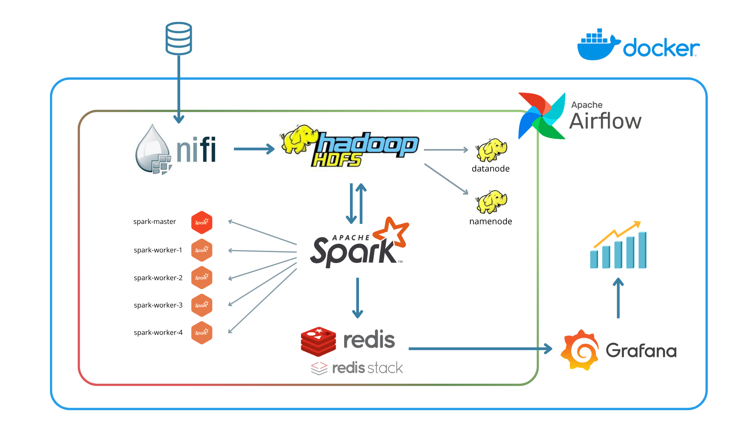
02 Architettura del Sistema
Introduzione
Architettura
Query
Analisi delle prestazioni
Conclusioni
Risultati
8

Slide 9
02 Architettura del Sistema
Storage
Orchestration
Ingestion
Processing
1 GB di RAM e 1 core per ciascun Worker
Visualization
Serving
Introduzione
Architettura
Query
Analisi delle prestazioni
Conclusioni
Risultati
9

Slide 10
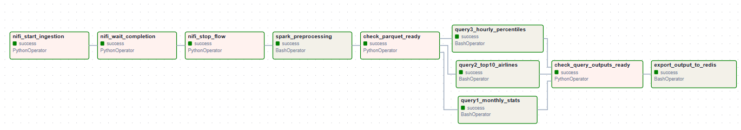
02 Architettura del Sistema – DAG Airflow
NiFi Ingestion
Preprocessing
Computation
Output
SequentialExecutor per deploy locale
Introduzione
Architettura
Query
Analisi delle prestazioni
Conclusioni
Risultati
10

Slide 11
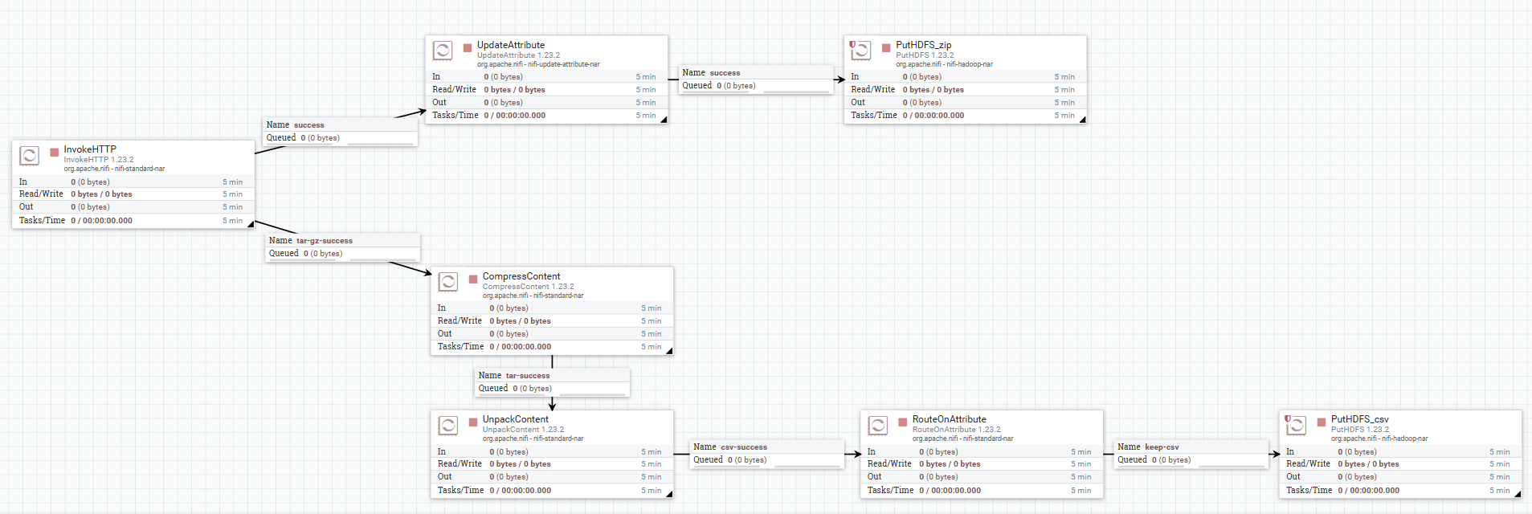
02 Architettura del Sistema – Dataflow NiFi
Versione NiFi: 1.23.2 (compatibilità HDFS)
Vengono caricati su HDFS:
L’archivio zip;
I file CSV estratti;
Introduzione
Architettura
Query
Analisi delle prestazioni
Conclusioni
Risultati
11

Slide 12
03 Query

Slide 13
03 Query Analitiche – Q1 DataFrame
Q1 – Statistiche Mensili per Compagnia (AA · DL) ): mean/min/max di DEP_DELAY e ARR_DELAY + CANCELLATION_RATE per ogni mese
result = ( df_filtered .groupBy("MONTH", "OP_UNIQUE_CARRIER") .agg( F.count("*").alias("total_flights"), F.sum(is_cancelled).alias("cancelled_flights"), F.avg(F.when(is_not_cancelled, F.col("DEP_DELAY"))).alias("avg_dep_delay"), F.min(F.when(is_not_cancelled, F.col("DEP_DELAY"))).alias("min_dep_delay"), F.max(F.when(is_not_cancelled, F.col("DEP_DELAY"))).alias("max_dep_delay"),
F.avg(F.when(is_not_cancelled, F.col("ARR_DELAY"))).alias("arr_delay_mean"),
F.min(F.when(is_not_cancelled, F.col("ARR_DELAY"))).alias("arr_delay_min"),
F.max(F.when(is_not_cancelled, F.col("ARR_DELAY"))).alias("arr_delay_max"), ) .withColumn( "cancellation_rate", F.col("cancelled_flights") / F.col("total_flights") * 100 ) )
df = ( spark.read.parquet(PARQUET_PATH) .select( "MONTH", "OP_UNIQUE_CARRIER", "DEP_DELAY",
"ARR_DELAY", "CANCELLED", ) ) df_filtered = ( df.filter(F.col("OP_UNIQUE_CARRIER").isin(TARGET_AIRLINES)) )
Column pruning
Introduzione
Architettura
Query
Analisi delle prestazioni
Conclusioni
Risultati
13

Slide 14
03 Query Analitiche – Q1 RDD
Q1 – Statistiche Mensili per Compagnia (AA · DL): mean/min/max di DEP_DELAY e ARR_DEPLY + CANCELLATION_RATE per ogni mese
rdd_base = (
spark.read.parquet(PARQUET_PATH)
.select("MONTH", "OP_UNIQUE_CARRIER", "DEP_DELAY", "ARR_DELAY", "CANCELLED")
.rdd
.map(lambda row: (
row["OP_UNIQUE_CARRIER"],
row["MONTH"],
row["DEP_DELAY"],
row["ARR_DELAY"],
row["CANCELLED"], ))
.filter(lambda r: r[0] in TARGET_AIRLINES)
.cache()
)
dep_stats = (
rdd_base
.filter(lambda r: r[4] == 0 and r[2] is not None)
.map(lambda r: ((r[1], r[0]), r[2]))
.combineByKey(create_combiner, merge_value, merge_combiners)
.mapValues(to_stats)
)
arr_stats = (
rdd_base
.filter(lambda r: r[4] == 0 and r[3] is not None)
.map(lambda r: ((r[1], r[0]), r[3]))
.combineByKey(create_combiner, merge_value, merge_combiners)
.mapValues(to_stats)
)
cancel_stats = (
rdd_base
.map(lambda r: ((r[1], r[0]), (r[4], 1)))
.reduceByKey(lambda a, b: (a[0]+b[0], a[1]+b[1]))
.mapValues(lambda v: round((v[0]/v[1])*100.0, 4))
)
Key = (month, carrier), metric
combiner = (sum, min, max, count)
Accumulatore per voli cancellati
Ogni partizione aggrega localmente, poi Spark unisce i risultati parziali durante lo shuffle.
Introduzione
Architettura
Query
Analisi delle prestazioni
Conclusioni
Risultati
14

Slide 15
03 Query Analitiche – Q2 DataFrame
Q2 – Ritardi medi e cause per compagnia + Top 10 compagnie aeree per ritardo medio
df_filtered= ( df .filter((F.col("CANCELLED") == 0) & (F.col("DIVERTED") == 0)) .filter(F.col("ARR_DELAY").isNotNull()) )
Statistiche medie
all_airlines_stats = ( df_filtered .groupBy(F.col("OP_UNIQUE_CARRIER").alias("carrier")) .agg( F.count(F.lit(1)).alias("num_flights"), F.avg("ARR_DELAY").alias("arrdelay_mean"), F.avg("CARRIER_DELAY").alias("carrier_delay_mean"), F.avg("WEATHER_DELAY").alias("weather_delay_mean"), F.avg("NAS_DELAY").alias("nas_delay_mean"), F.avg("SECURITY_DELAY").alias("security_delay_mean"), F.avg("LATE_AIRCRAFT_DELAY").alias("late_aircraft_delay_mean"), ) .orderBy("carrier") )
Selezione Top 10
top10_arrival_delay = ( all_airlines_stats .filter(F.col("num_flights") >= MIN_VALID_FLIGHTS) .orderBy(F.col("arrdelay_mean").desc()) .limit(10) )
Introduzione
Architettura
Query
Analisi delle prestazioni
Conclusioni
Risultati
15

Slide 16
03 Query Analitiche – Q2 RDD
Q2 – Classifica compagnie aeree per ritardo medio
Statistiche medie
Selezione Top 10
all_airlines_rdd = ( valid_flights .map(lambda r: ( r[0], ( r[3], # ARR_DELAY r[4], # CARRIER_DELAY r[5], # WEATHER_DELAY r[6], # NAS_DELAY r[7], # SECURITY_DELAY r[8], # LATE_AIRCRAFT_DELAY ) )) .combineByKey(create_combiner, merge_value, merge_combiners) .map(to_result_row) .sortBy(lambda r: r[0]) .cache() )
top10_rdd = ( all_airlines_rdd .filter(lambda r: r[1] >= MIN_FLIGHTS_FOR_RANKING) .sortBy(lambda r: -r[2]) .zipWithIndex() .filter(lambda kv: kv[1] < 10) .map(lambda kv: kv[0]) .cache() )
Ogni partizione aggrega localmente, poi Spark unisce i risultati parziali durante lo shuffle.
combiner = (arr, carrier, weather, nas, security, late)
Calcola la media
Introduzione
Architettura
Query
Analisi delle prestazioni
Conclusioni
Risultati
16

Slide 17
03 Query Analitiche – Q3 DataFrame
Q3 – Percentili P25/P50/P75/P90 di DEP_DELAY per ora e compagnia (AA, DL, UA, WN) + min/max DEP_DELAY
df = (spark.read.parquet(PARQUET_PATH)
.select(
"OP_UNIQUE_CARRIER",
"CRS_DEP_TIME",
"DEP_DELAY",
"CANCELLED",
)
)
df_filtered = (
df
.filter(F.col("OP_UNIQUE_CARRIER").isin(TARGET_AIRLINES))
.filter(F.col("CANCELLED") == 0)
.filter(F.col("DEP_DELAY").isNotNull())
.withColumn(
"HOUR",
(F.col("CRS_DEP_TIME") / 100).cast(IntegerType())
)
.filter((F.col("HOUR") >= 0) & (F.col("HOUR") <= 23))
.cache()
)
Calcolo di min/max
result_minmax = (
df_filtered
.groupBy(
F.col("OP_UNIQUE_CARRIER").alias("airline"),
)
.agg(
F.min("DEP_DELAY").alias("min_delay"),
F.max("DEP_DELAY").alias("max_delay"),
)
)
Introduzione
Architettura
Query
Analisi delle prestazioni
Conclusioni
Risultati
17

Slide 18
03 Query Analitiche – Q3 DataFrame
Q3 – Percentili P25/P50/P75/P90 di DEP_DELAY per ora e compagnia (AA, DL, UA, WN) + min/max DEP_DELAY
Calcolo dei percentili
result_percentiles = (
df_filtered
.groupBy(
F.col("OP_UNIQUE_CARRIER").alias("airline"),
F.col("HOUR").alias("hour"),
)
.agg(
F.count(F.lit(1)).alias("num_flights"),
F.percentile_approx("DEP_DELAY", 0.25, PERCENTILE_ACCURACY).alias("p25"),
F.percentile_approx("DEP_DELAY", 0.50, PERCENTILE_ACCURACY).alias("p50"),
F.percentile_approx("DEP_DELAY", 0.75, PERCENTILE_ACCURACY).alias("p75"),
F.percentile_approx("DEP_DELAY", 0.90, PERCENTILE_ACCURACY).alias("p90"),
)
)
Scelta dell’algoritmo:
percentile_approx è la funzione nativa di Spark che implementa l’algoritmo Greenwald-Khanna per il calcolo approssimato dei percentili. Beneficia delle ottimizzazioni offerte dal Catalyst Optimizer.
Vantaggi:
• Nessun trasferimento dei dati al driver
• Accuracy=1000 → errore relativo ≤ 0.1%
• Restituisce valori osservati nel dataset (interi)
Introduzione
Architettura
Query
Analisi delle prestazioni
Conclusioni
Risultati
18

Slide 19
03 Query Analitiche – Q3 RDD
Q3 – Percentili P25/P50/P75/P90 di DEP_DELAY per ora e compagnia (AA, DL, UA, WN) + min/max DEP_DELAY
rdd_base = (
spark.read.parquet(PARQUET_PATH)
.select("OP_UNIQUE_CARRIER", "CRS_DEP_TIME", "DEP_DELAY", "CANCELLED")
.rdd
.map(lambda row: (
row["OP_UNIQUE_CARRIER"],
row["CRS_DEP_TIME"],
row["DEP_DELAY"],
row["CANCELLED"],
))
.filter(lambda r: r[0] in target)
.filter(lambda r: r[3] == 0)
.filter(lambda r: r[2] is not None)
.filter(lambda r: r[1] is not None)
.map(lambda r: (r[0], int(r[1]) // 100, r[2]))
.filter(lambda r: 0 <= r[1] <= 23)
.cache()
)
Calcolo di min/max
rows_minmax = (
rdd_base
.map(lambda r: (r[0], r[2]))
.combineByKey(
lambda v: (v, v),
lambda acc, v: (min(acc[0], v), max(acc[1], v)),
lambda a, b: (min(a[0], b[0]), max(a[1], b[1]))
)
.map(lambda kv: (kv[0], round(kv[1][0], 4), round(kv[1][1], 4)))
)
Introduzione
Architettura
Query
Analisi delle prestazioni
Conclusioni
Risultati
19

Slide 20
03 Query Analitiche – Q3 RDD
Q3 – Percentili P25/P50/P75/P90 di DEP_DELAY per ora e compagnia (AA, DL, UA, WN) + min/max DEP_DELAY
Calcolo dei percentili
Scelta dell’algoritmo t-digest:
T-digest è un algoritmo probabilistico per il calcolo di percentili approssimati su grandi dataset in modo distribuito. La sua struttura interna è compatibile con le operazioni RDD (pattern mapPartitions → reduceByKey), replicando in modo esplicito ciò che percentile_approx fa internamente nei DataFrame.
• Più accurato alle code (P90)
• Restituisce valori interpolati (decimali)
• Differenza max < 1 minuto vs percentile_approx
groups_with_digest = (
rdd_base
.mapPartitions(_build_digests_partition)
.reduceByKey(merge_digests)
.collect()
)
rows_percentiles = []
for (airline, hour), td in groups_with_digest:
p25 = round(td.percentile(25), 4)
p50 = round(td.percentile(50), 4)
p75 = round(td.percentile(75), 4)
p90 = round(td.percentile(90), 4)
rows_percentiles.append((airline, hour, n, p25, p50, p75, p90))
Introduzione
Architettura
Query
Analisi delle prestazioni
Conclusioni
Risultati
20

Slide 21
04 Risultati

Slide 22
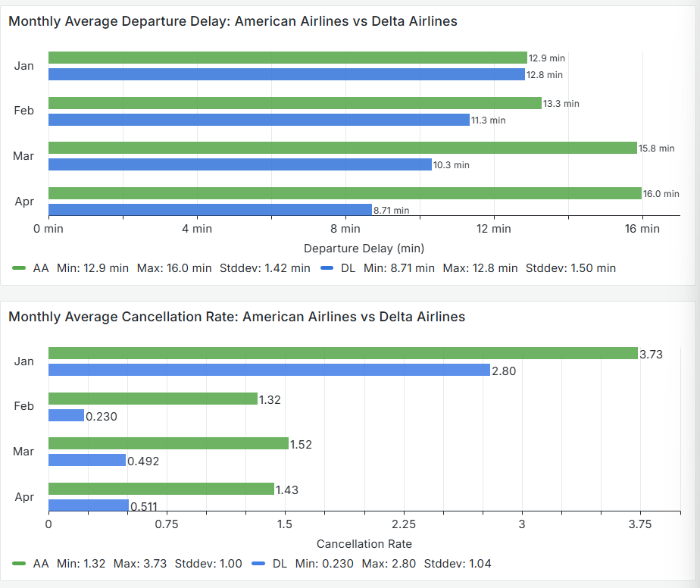
04 Risultati – Q1
American Airlines supera Delta Airlines in ogni mese (Jan – Feb 2025).
Introduzione
Architettura
Query
Analisi delle prestazioni
Conclusioni
Risultati
22

Slide 23
04 Risultati – Q1
Il tasso di cancellazione mensile è considerevolmente più alto per American Airlines, più del doppio nel 75% dei casi esplorati.
Introduzione
Architettura
Query
Analisi delle prestazioni
Conclusioni
Risultati
23

Slide 24
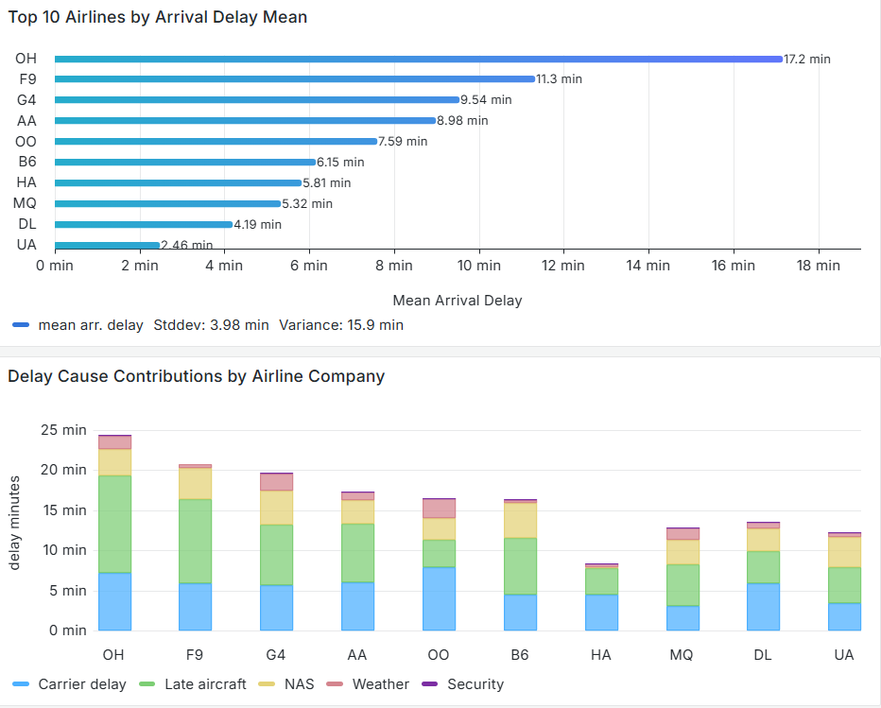
04 Risultati – Q2
Introduzione
Architettura
Query
Analisi delle prestazioni
Conclusioni
Risultati
24

Slide 25
04 Risultati – Q2
Introduzione
Architettura
Query
Analisi delle prestazioni
Conclusioni
Risultati
25

Slide 26
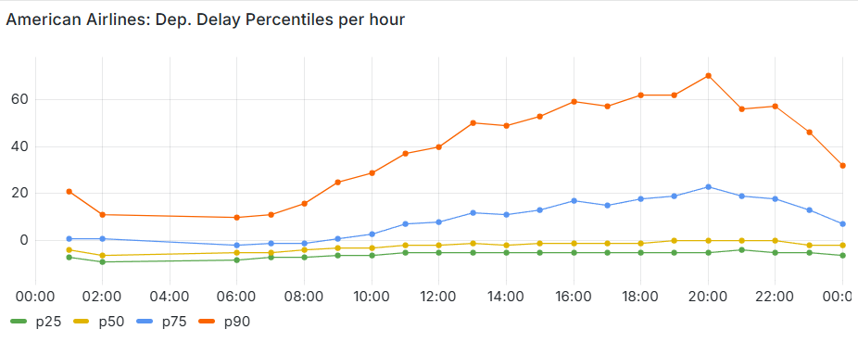
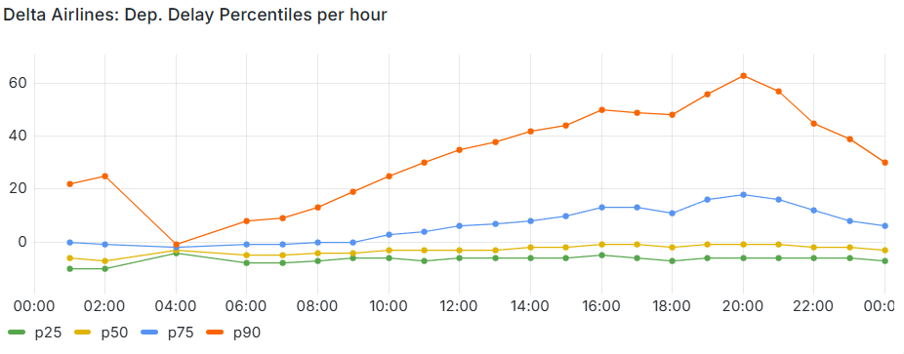
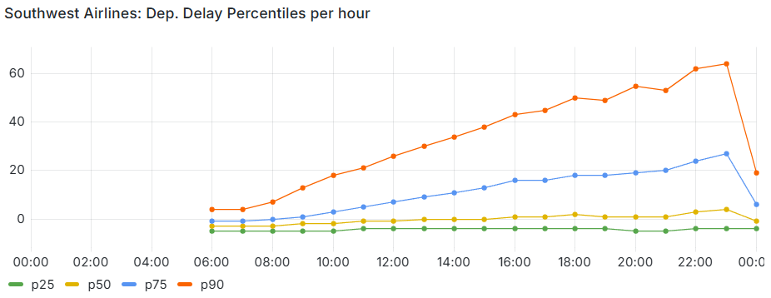
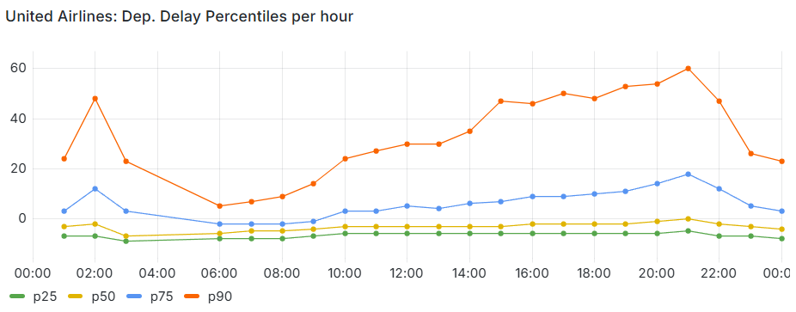
04 Risultati – Q3
AA
DL
WN
UA
Introduzione
Architettura
Query
Analisi delle prestazioni
Conclusioni
Risultati
26

Slide 27
05 Analisi delle Prestazioni

Slide 28
05 Analisi delle Prestazioni – Metodologia
Loading time
Processing time
End-to-end time
Lettura Parquet da HDFS (include select per column pruning)
Pura computazione Spark (computation_s) — separata da I/O
Totale: setup + I/O + compute + output + overhead di sistema
E1
DataFrame vs RDD
E2
Cold Start vs Warm Start
Tutte e 3 le query · 1 worker · 20 iterazioni (5 warm-up + 15 valide) Osserviamo end-to-end e processing time
Cold: Spark session ricreata ad ogni iterazione (0 warm-up)
Warm: Session condivisa (5 warm-up escluse)
E3
Scalabilità Worker
E4
Impatto del Caching
1 → 4 worker Spark (1 core, 1 GB RAM ciascuno) · 20 iterazioni per configurazione
.cache() su ogni fase vs cache solo dove necessario (riuso effettivo). Effetto su loading/processing/output
Hardware: AMD Ryzen 7 5700U · 8 core · 16 GB RAM | Deploy locale: WSL2 + Docker Compose
Introduzione
Architettura
Query
Analisi delle prestazioni
Conclusioni
Risultati
28

Slide 29
05 – E1: DataFrame vs RDD – Risultati
End-to-End Time (secondi) – 1 Worker (5 iterazioni warm-up escluse + 15 valide)
Query | DataFrame | RDD | Speedup DF
Q1 | 2.91 s | 40.09 s | ×13.8
Q2 | 3.38 s | 62.70 s | ×18.5
Q3 | 18.78 s | 24.27 s | ×1.3
Perché il divario è così ampio?
• Catalyst Optimizer: column pruning, predicate pushdown, shuffle ottimizzato
• RDD API: serializzazione Java, nessuna ottimizzazione automatica
• Q3 gap ridotto: t-digest evita il collect dei dati raw ma introduce overhead driver-executor
=> DataFrame superiore in tutti gli scenari grazie al Catalyst Optimizer
Introduzione
Architettura
Query
Analisi delle prestazioni
Conclusioni
Risultati
29

Slide 30
05 – E2: Cold vs Warm Start (DataFrame)
Cold start (Spark session ricreata ad ogni iterazione): 15 iterazioni validi
Warm start (Session condivisa): 5 iterazioni warm-up (escluse) + 15 iterazioni valide
Query 1:
Query 3:
Fase | Cold (s) | Warm (s)
Loading | 14.60 ± 1.75 | 0.55 ± 0.04
Processing | 6.16 ± 0.95 | 0.77 ± 0.07
End-to-end | 25.37 ± 4.43 | 2.86 ± 0.45
Fase | Cold (s) | Warm (s)
Loading | 14.20 ± 0.43 | 0.39 ± 0.04
Processing | 15.20 ± 0.55 | 8.05 ± 0.19
End-to-end | 41.41 ± 1.19 | 15.14 ± 0.36
Query 2:
Impatti principali:
Fase | Cold (s) | Warm (s)
Loading | 13.94 ± 0.36 | 0.45 ± 0.03
Processing | 7.73 ± 0.31 | 0.79 ± 0.07
End-to-end | 26.36 ± 0.59 | 2.83 ± 0.20
• Loading: OS/JVM file cache assente in cold start
• Processing: JIT compilation non ancora calda
• StdDev cold: 4.43s vs warm: 0.45s
• Overhead: Spark setup
• Instabilità del primo accesso a disco
Introduzione
Architettura
Query
Analisi delle prestazioni
Conclusioni
Risultati
30

Slide 31
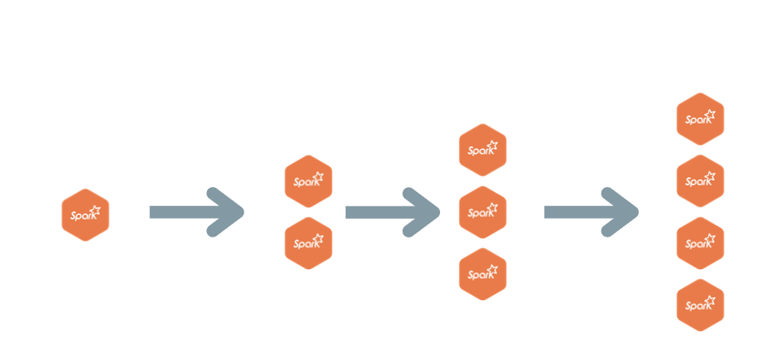
05 – E3: Analisi della Scalabilità
Configurazione:
Numero di Worker: 1 – 4
Risorse per Worker:
1 core;
1 GB RAM;
Esecuzione locale (WSL2, Docker Compose);
20 iterazioni totali;
5 iterazioni di warm-up (scartate);
API Dataframe vs API RDD;
Introduzione
Architettura
Query
Analisi delle prestazioni
Conclusioni
Risultati
31

Slide 32
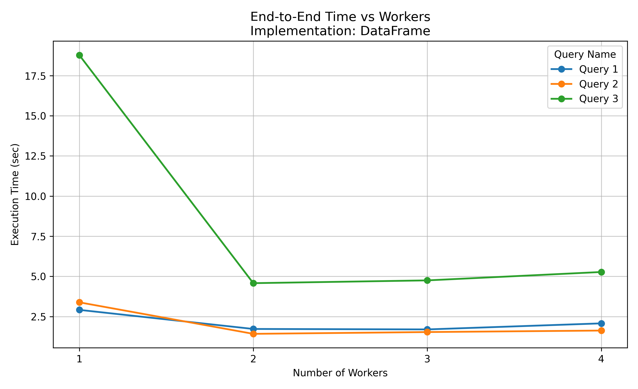

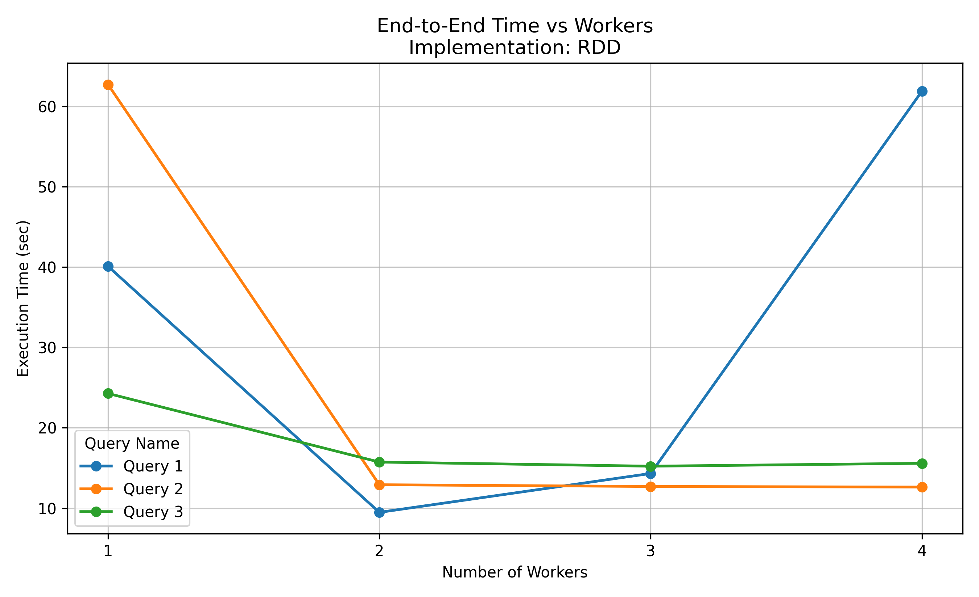
05 – E3: Analisi della Scalabilità
Confronto tempo end-to-end: API Dataframe vs API RDD
Oltre i 2 worker il guadagno tende a stabilizzarsi o peggiorare per effetto dell’overhead dell’ambiente locale containerizzato.
La presenza di outliers (deployment locale) ha avuto un forte impatto sulla media dei tempi che per questo non è rappresentativa degli effetti dello scaling.
Introduzione
Architettura
Query
Analisi delle prestazioni
Conclusioni
Risultati
32

Slide 33
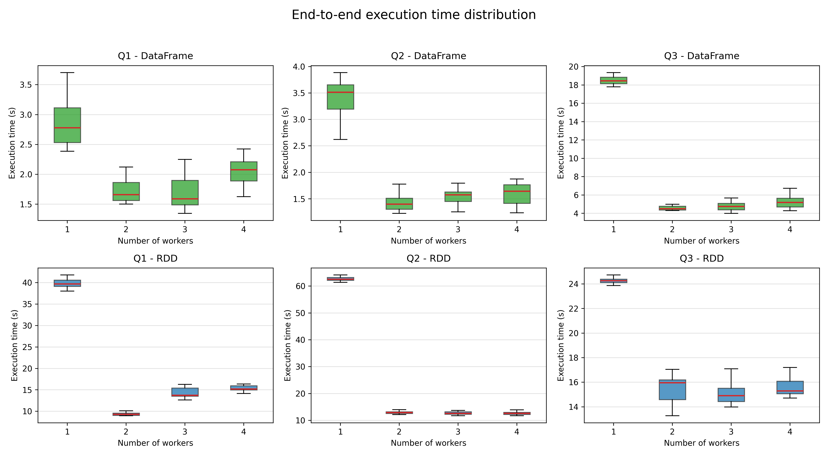
05 – E3: Analisi della Scalabilità
N = 2 ottimale;
Parallelismo migliora performance;
RDD guadagno maggiore;
Più worker → contesa delle risorse (RAM, CPU, datanode), overhead di comunicazione (shuffling);
Introduzione
Architettura
Query
Analisi delle prestazioni
Conclusioni
Risultati
33

Slide 34
05 – E4: Impatto del caching
Query 1 (API Dataframe): confronto tra implementazione scelta e implementazione con .cache() ad ogni fase
cache = .cache() su tutti i dataframe intermedi per la separazione dei tempi
Vantaggi
Fase | Impl. | Mean (s) | StdDev
Loading | cache | 2.36 | 0.23
Loading | no cache | 0.55 | 0.04
Processing | cache | 0.43 | 0.06
Processing | no cache | 0.77 | 0.07
Output | cache | 0.65 | 0.25
Ouput | no cache | 0.89 | 0.36
End-to-end | cache | 4.37 | 0.53
End-to-end | no cache | 2.86 | 0.45
Separare in modo accurato loading, computation e output;
Riduzione dei tempi delle fasi successive;
Svantaggi
Aumento dei tempi (materializzazioni aggiuntive);
Aumenta la pressione sulla memoria;
Ostacolo all’ottimizzazione del piano da parte di Spark (Catalyst Optimizer).
Soluzione: cache() è stata quindi mantenuta solo dove giustificata da un riutilizzo effettivo del DataFrame.
Introduzione
Architettura
Query
Analisi delle prestazioni
Conclusioni
Risultati
34

Slide 35
06 Conclusioni

Slide 36
06 Conclusioni
l’API DataFrame riporta in maniera consistente performance migliori rispetto all’API RDD;
→ Catalyst Optimizer, column pruning, predicate pushdown e pianificazione efficiente degli shuffle;
La differenza tra performance iniziali e performance a regime per una corretta valutazione della pipeline;
→ caching della Spark Session, primi accessi ai dati e al riscaldamento della JVM;
Il vantaggio dello scaling dipende fortemente da:
Ambiente di deploy;
Implementazione: wide transformations e shuffling;
Persistenza esplicita:
Limiti dell’accuratezza della misurazione dei tempi;
Compromesso tra misurazione corretta dei tempi delle varie fasi e misurazione dell’implementazione realistica;
Limiti e possibili sviluppi futuri
Deployment distribuito su più nodi con servizi Cloud → shared nothing;
Incremento del numero di datanode HDFS per una migliore fault tolerance;
Introduzione
Architettura
Query
Analisi delle prestazioni
Conclusioni
Risultati
36

Slide 37
Grazie per l’attenzione!
SABD A.A. 2025/26 | Prof. Cardellini & Nardelli
Valentina Jin – valentina.jin@students.uniroma2.eu
Elisa Marzioli – elisa.marzioli@students.uniroma2.eu

